Slide 1

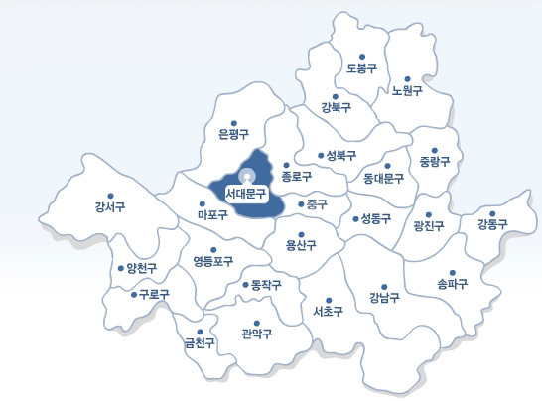
Target 지역: 서대문구
Big 5 병원 중 세브란스 병원이 있으며 해당 병원 EMR로 지역 Bias 줄일 수 있음
지역 기반 약품 재고 관리 서비스를 점차 확장
약물 재고량 예측 모델
건강보험 데이터 or EMR 데이터
-> 약품 적응증의 유병률 반영
약국 내 재고량 데이터
-> 약국 별 처방 추이 반영
지역 내 인구데이터
알고리즘 기반의
약국 재고량 부족 알림 서비스
안정적인 약품 공급 가능 및 신뢰감 증진
약국 대상 영업의 긍정적인 효과 기대

